Slide 1


Лучше один раз увидеть, чем сто раз услышать.

Slide 2

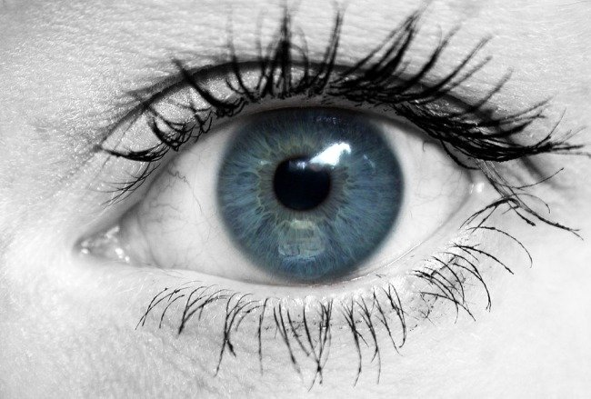
Глаз очень подвижный орган. Он совершает непрерывные движения. В минуту глазное яблоко перемещается 130 раз.

Slide 3

Место числа в записи называется разрядом счетных единиц. Единицы – это единицы первого разряда, десятки – единицы второго разряда, сотни – единицы третьего разряда.

Slide 4

627
299
769
431

Slide 5
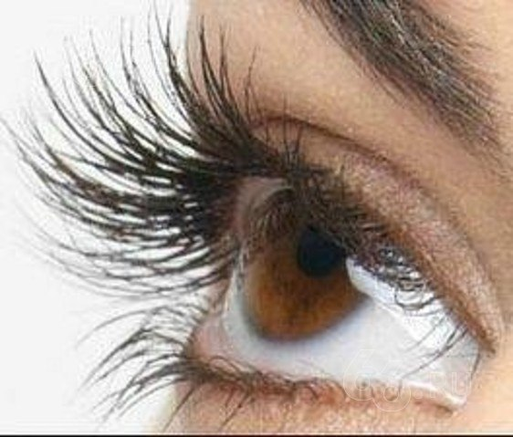
На верхнем веке у человека бывает до 150 ресниц, а на нижнем в 3 раза меньше. Сколько ресниц у человека на двух веках?

Slide 6
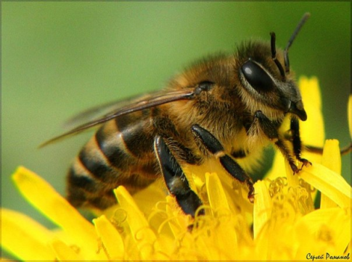
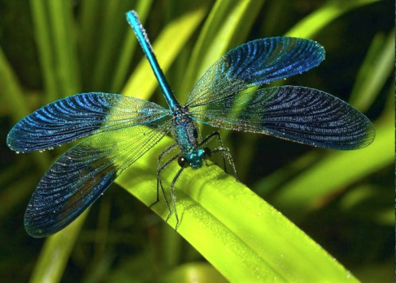
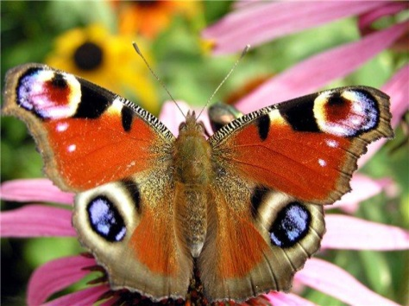
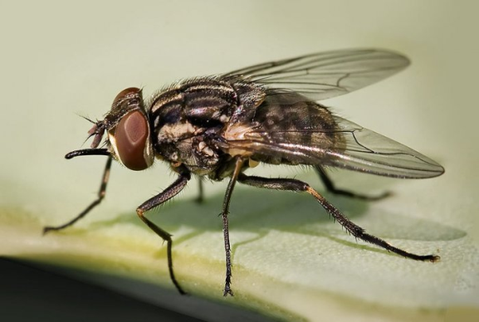
365 – 5 + 1 =
200 + 99 + 1 =
296 – 90 – 6 =
300
300
200
200
305
361
305
361

